Slide 1
Cuidados a serem tomados pelos conselheiros:
Consequências civil e criminal das ações e omissões dos conselhos
Belém/PA, 7 de novembro de 2019

Slide 2
Art. 8º Os responsáveis pelos poderes, órgãos ou entidades do ente estatal, os dirigentes da unidade gestora do respectivo regime próprio de previdência social e os membros dos seus conselhos e comitês respondem diretamente por infração ao disposto nesta Lei, sujeitando-se, no que couber, ao regime disciplinar estabelecido na Lei Complementar nº 109, de 29 de maio de 2001, e seu regulamento, e conforme diretrizes gerais.

Slide 3
Art. 8º Os responsáveis pelos poderes, órgãos ou entidades do ente estatal, os dirigentes da unidade gestora do respectivo regime próprio de previdência social e os membros dos seus conselhos e comitês respondem diretamente por infração ao disposto nesta Lei, sujeitando-se, no que couber, ao regime disciplinar estabelecido na Lei Complementar nº 109, de 29 de maio de 2001, e seu regulamento, e conforme diretrizes gerais.

Slide 4
Omissão
Ação

Slide 5
apreciar e sugerir em relação a proposta orçamentária do RPPS;
acompanhar, avaliar e deliberar em relação à gestão operacional, econômica e financeira dos recursos do RPPS;
opinar sobre a contratação de empresas especializadas para a realização de auditorias contábeis e estudos atuariais e financeiros
opinar sobre a alienação de bens imóveis do patrimônio do RPPS;
sugerir e adotar as providências cabíveis para a correção dos atos e fatos decorrentes de gestão, que prejudiquem o desempenho e o cumprimento das finalidades do RPPS;
apreciar a prestação de contas anual;

Slide 6
acompanhar ou elaborar e avaliar a política anual de investimentos;
avaliar as operações relativas aos investimentos;
fiscalizar a aplicação dos recursos para verificação da adequação à política de investimentos do RPPS e as normas e regulamentos vigentes;
fiscalizar a concessão e manutenção dos benefícios previdenciários;
realizar apontamentos sobre quaisquer inconsistências técnicas encontradas na gestão da Diretoria Executiva, apontando as medidas a serem adotadas para a sua correção;
aquisição de bens imóveis;

Slide 7
Portaria MF nº 464/2018
27 referências aos conselhos
pautar suas ações pela observância das prescrições legais e demais normas regulamentares e pela busca da sustentabilidade de longo prazo
aprovada pelo conselho deliberativo do regime
conselho deliberativo do RPPS deverá ser cientificado
devem ser objeto de contínuo acompanhamento pela unidade gestora do RPPS e pelos conselhos deliberativo e fiscal.

Slide 8
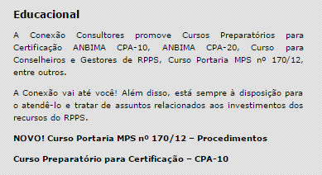
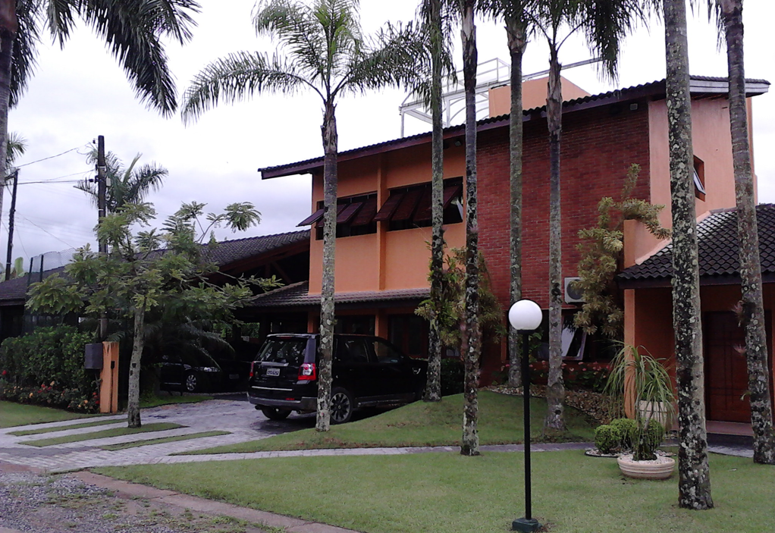
OPERAÇÃO CONEXÃO

Slide 9
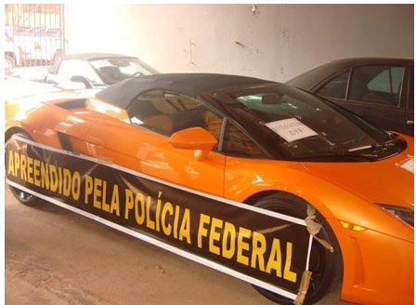
OPERAÇÃO MIQUÉIAS

Slide 10
OPERAÇÃO FUNDO PERDIDO

Slide 11
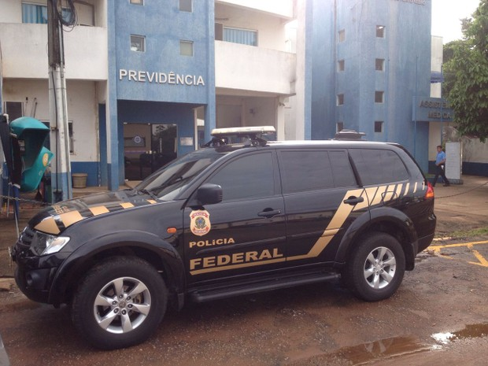
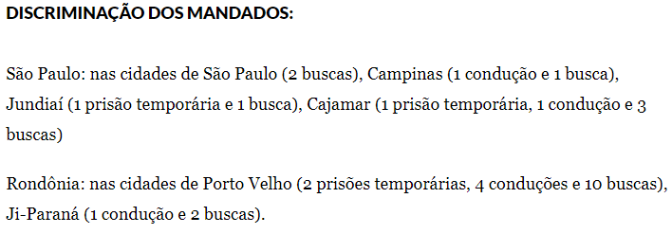
OPERAÇÃO IMPREVIDÊNCIA

Slide 12
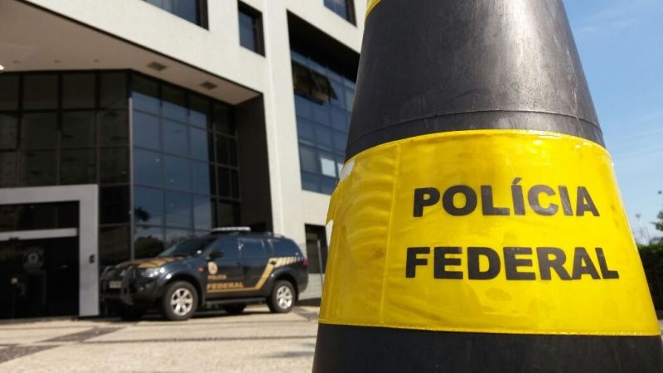
OPERAÇÃO NAUM
Fundo | Valor Aplicado | Valor em 08/2013 | Perda
ADINVEST TOP FI RF | 11.870.000,00 | 8.113.084,14 | 3.756.915,86
FI DIFERENCIAL RF LP | 136.000.000,00 | 89.968.421,40 | 46.031.578,60
FI RF ELO | 66.660.000,00 | 48.294.617,72 | 18.365.382,28
ROMA FI RF CP PREVIDENCIÁRIO | 50.090.000,00 | 33.818.626,27 | 16.271.373,73
PATRIARCA PRIVATE EQUITY FIP | 59.362.772,01 | 1.443.224,54 | 57.919.547,47
Totem FI RF II | 4.000.000,00 | 3.952.144,10 | 47.855,90
VITÓRIA RÉGIA FI RF LP | 30.000.000,00 | 18.753.493,13 | 11.246.506,87
Total | 357.982.772,01 | 204.343.611,30 | 153.639.160,71

Slide 13
OPERAÇÃO ENCILHAMENTO
Operação | Quantidade Fundos de Investimento | Valor Inicial Aplicado | Estimativa do Total Aplicado pelos RPPS
ENCILHAMENTO (2018) | 12 | 315.635.787,27 | 373.158.889,23

Slide 14
Aplicação de recursos irregulares
Crime contra o sistema financeiro (Lei nº 7.492, de 1986);
Gestão Fraudulenta;
Gestão Temerária;
Improbidade Administrativa (Lei nº 8.429, de 1992).

Slide 15
Preenchimento de informações falsas
Art. 299 - Omitir, em documento público ou particular, declaração que dele devia constar, ou nele inserir ou fazer inserir declaração falsa ou diversa da que devia ser escrita, com o fim de prejudicar direito, criar obrigação ou alterar a verdade sobre fato juridicamente relevante:
Parágrafo único - Se o agente é funcionário público, e comete o crime prevalecendo-se do cargo, ou se a falsificação ou alteração é de assentamento de registro civil, aumenta-se a pena de sexta parte.

Slide 16
Não repasse de contribuições
Art. 168-A. Deixar de repassar à previdência social as contribuições recolhidas dos contribuintes, no prazo e forma legal ou convencional:

Slide 17
Adulteração da base de dados
Art. 313-A. Inserir ou facilitar, o funcionário autorizado, a inserção de dados falsos, alterar ou excluir indevidamente dados corretos nos sistemas informatizados ou bancos de dados da Administração Pública com o fim de obter vantagem indevida para si ou para outrem ou para causar dano:
Art. 313-B. Modificar ou alterar, o funcionário, sistema de informações ou programa de informática sem autorização ou solicitação de autoridade competente:

Slide 18
“De tanto ver triunfar as nulidades, de tanto ver prosperar a desonra, de tanto ver agigantarem-se os poderes nas mãos dos maus, o homem chega a desanimar-se da virtude, a rir-se da honra e a ter vergonha de ser honesto”
Rui Barbosa

Slide 19
Leonardo da Silva Motta
Coordenador-Geral de Normatização e Acompanhamento Legal

